Slide 1
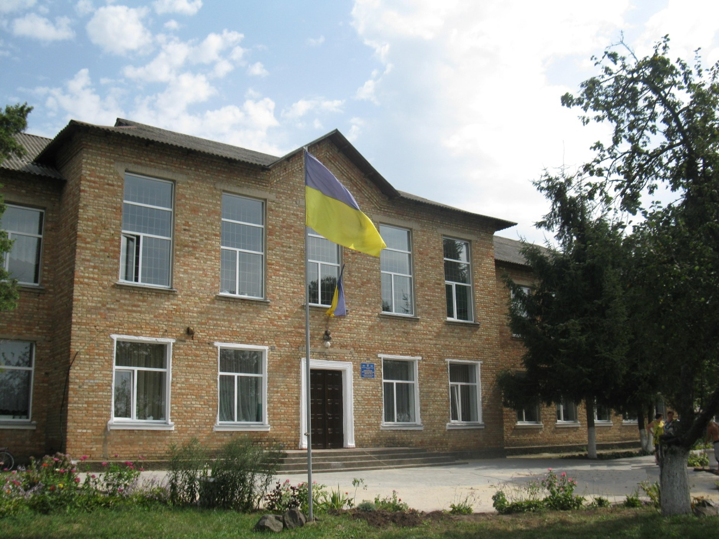
ПРАКТИЧНІ АСПЕКТИ
ОРГАНІЗАЦІЇ РОБОТИ ОПОРНОЇ ШКОЛИ
Петренко Світлана Олександрівна, директор Білозірської загальноосвітньої школи І-ІІІ ступенів Білозірської сільської ради Черкаського району

Slide 2
Освіта – найбільш потужна зброя, яку ви можете використовувати, щоб змінити світ
Нельсон Мандела

Slide 3
Організація діяльності опорного навчального закладу
Закон України “Про освіту”
Закон України “Про загальну середню освіту”
Закон України “Про дошкільну освіту”
Закон України “Про позашкільну освіту”
Положення про порядок здійснення інноваційної освітньої діяльності
Положення про загальноосвітній навчальний заклад
Положення про освітній округ (в редакції постанови Кабінету Міністрів України від 20.01.2016 №79)
Статут закладу
Положення про опорний навчальний заклад Білозірської сільської ради
Інші нормативні акти України і регіону

Slide 4
Опорний навчальний заклад керується
нормами Типового положення про загальноосвітній навчальний заклад;
санітарно-гігієнічними нормами організації навчально-виховного процесу.

Slide 5
Основні принципи організації опорної школи
забезпечення умов для рівного доступу до якісної освіти;
підвищення якості освіти;
ефективне використання наявних ресурсів;
покращення матеріального стану опорної школи;
підвезення учнів шкіл-філій до опорної школи.

Slide 6
Створення опорної школи в Білозірській об’єднаній територіальній громаді
Прийнято рішення сесії “Про створення Білозірського освітнього округу” (20.02.2016)
Визначено опорну школу та її філії
Затверджено Положення про освітній округ
Затверджено Положення про опорний навчальний заклад
Прийнято рішення сесії Білозірської сільської ради “Про затвердження цільової комплексної Програми зміцнення матеріально-технічної бази Білозірської ЗОШ І-ІІІ ступенів як опорної школи на 2016-2018 роки (22.02.2016 №11-15/VII)

Slide 7
Створення опорної школи в Білозірській об’єднаній територіальній громаді
Організовано проведення інформаційно-роз’яснювальної роботи серед громадськості щодо утворення освітнього округу (опорного закладу, їх філій)
Здійснено розподіл коштів освітньої субвенції та власних доходів громади між опорною школою та філіями
Призначено директора опорної школи
Організовано підвезення учнів та вчителів до опорної школи (тривалість маршруту в один бік 30 хвилин)
Білозірська сільська рада несе відповідальність за матеріально-технічну базу та створення належних умов навчання, виховання, в тому числі, харчування

Slide 8
Ірдинська ЗОШ
І-ІІІ ступенів
Опорний
заклад округу -
Білозірська ЗОШ
І-ІІІ ступенів
Білозірська ЗОШ І-ІІ ступенів №2
Білозірська ЗОШ І ступеня №1

Slide 9
Схема підвозу учнів до опорної школи

Slide 10
Мета діяльності
Білозірської опорної школи
забезпечення учнів високим рівнем загальної середньої освіти відповідно до їх нахилів, здібностей, уподобань та підготовки до продовження навчання в навчальних закладах;
одержання загальнодоступної й безкоштовної загальної середньої освіти;
забезпечення оптимального поєднання державних і громадських чинників в управлінні школою в інтересах людини, суспільства й держави;
створення умов для розвитку освіченої, морально і фізично здорової, естетично розвиненої, трудолюбивої особистості.

Slide 11
Опорний навчальний заклад покликаний реалізувати такі завдання:
• створення умов для стійкого розвитку загальної середньої освіти з урахуванням потреб громади;
• одержання якісної повноцінної освіти шляхом реалізації допрофільної підготовки й профільного навчання, освітніх програм професійної підготовки й додаткової освіти в структурі загальноосвітньої школи;
• забезпечення доступу школярів до якісних знань за рахунок використання дистанційних форм навчання, транспортних схем доставки учнів у опорний навчальний заклад;
• створення умов для соціалізації учнівської молоді в умовах реформування та гуманізації освіти.

Slide 12
Участь Білозірської опорної школи в
“Обласному конкурсі на кращий проект опорної школи”
у період з 19 лютого до 01 березня 2016 року відбувся “Обласний конкурс на кращий проект опорної школи”, який проходив у два етапи.
матеріали для участі в Конкурсі були надіслані до 01.03.2016 на адресу управління освіти і науки обласної державної адміністрації: м. Черкаси, вул. Бидгощська, 38/1, 18003, guon_cherkassy@ukr.net.
підбиття підсумків Конкурсу - 15 березня 2016 року

Slide 13
Подані матеріали на конкурс
заявка органу управління освітою
опис проекту опорної школи (до 10 сторінок)
відеопрезентація школи на доступних носіях
(до 7 хвилин)
додаткові ілюстративні матеріали

Slide 14
Результати участі в Конкурсі
Білозірська опорна школа в трійці лідерів області
Отримали кошти в сумі 2 млн. 659 тис. грн.

Slide 15
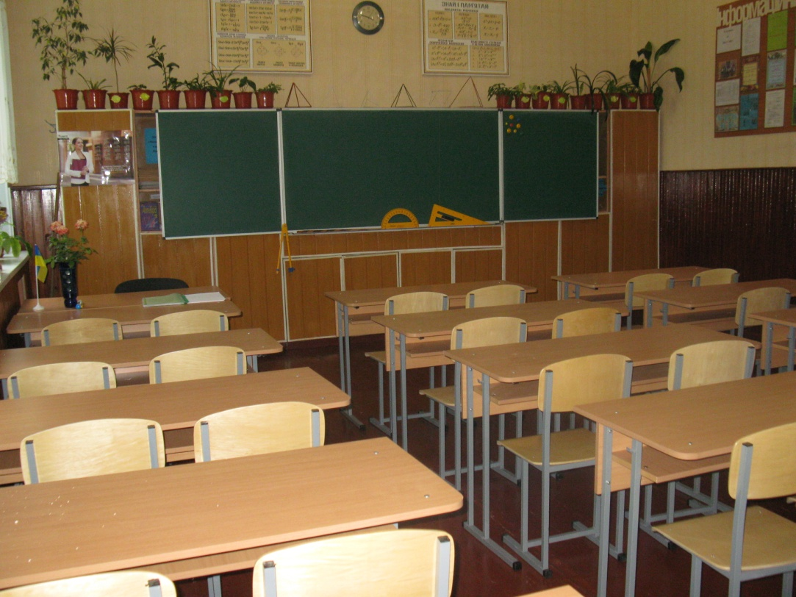
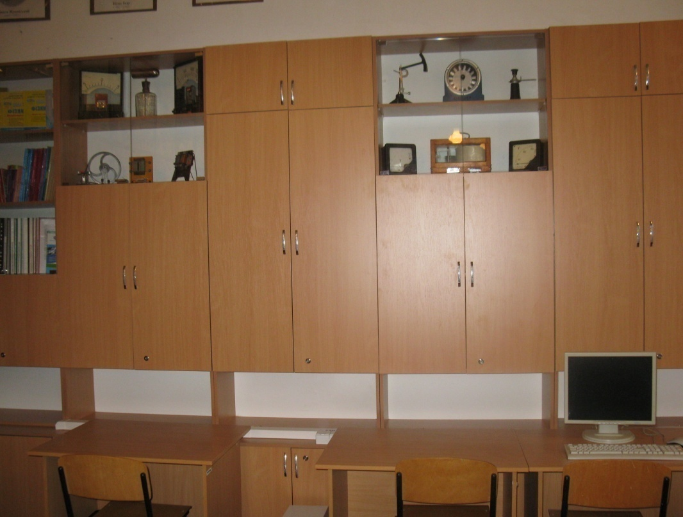
Освоєння коштів опорною школою
500 000 – придбання меблів у заклад

Slide 16
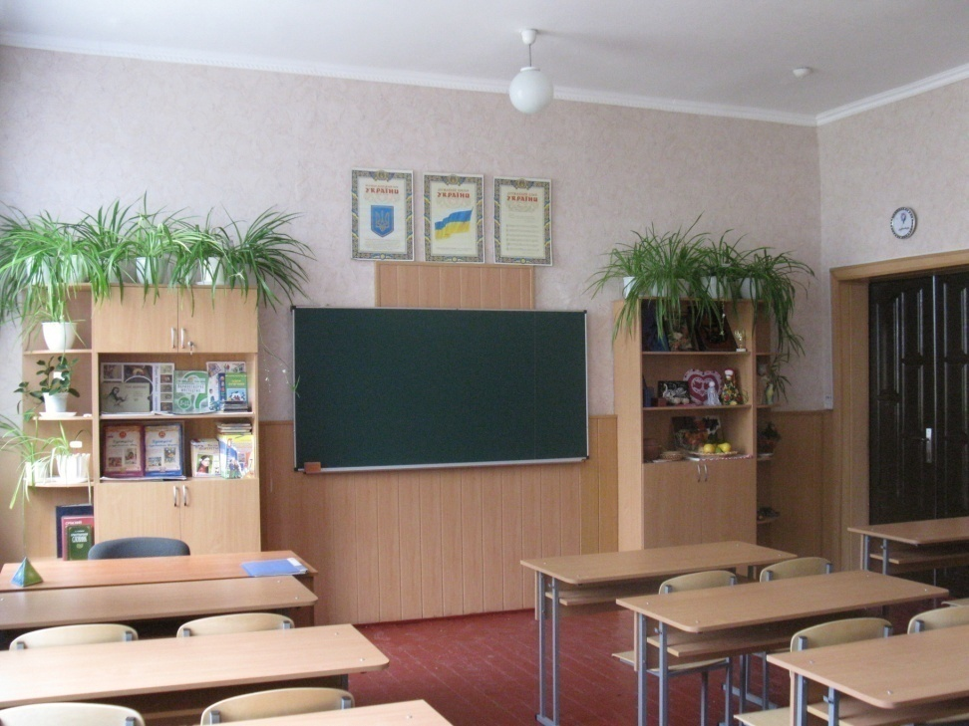
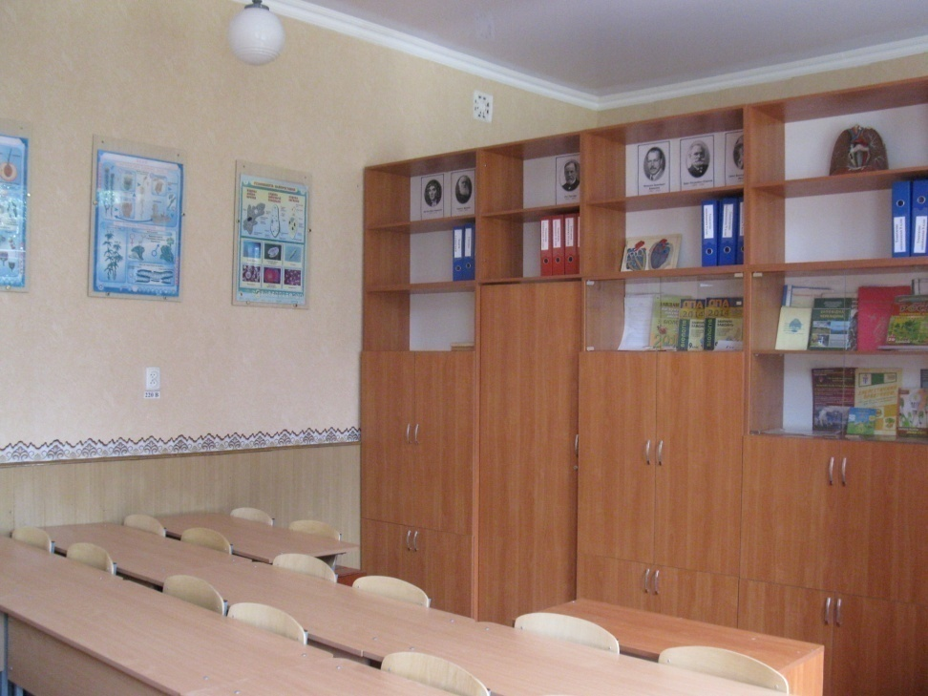
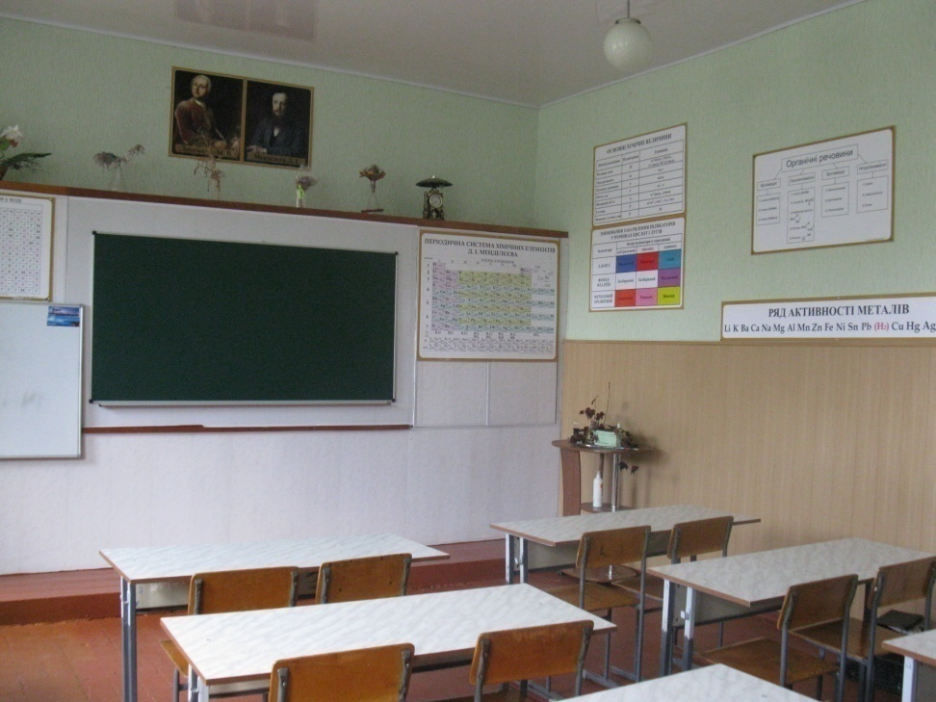
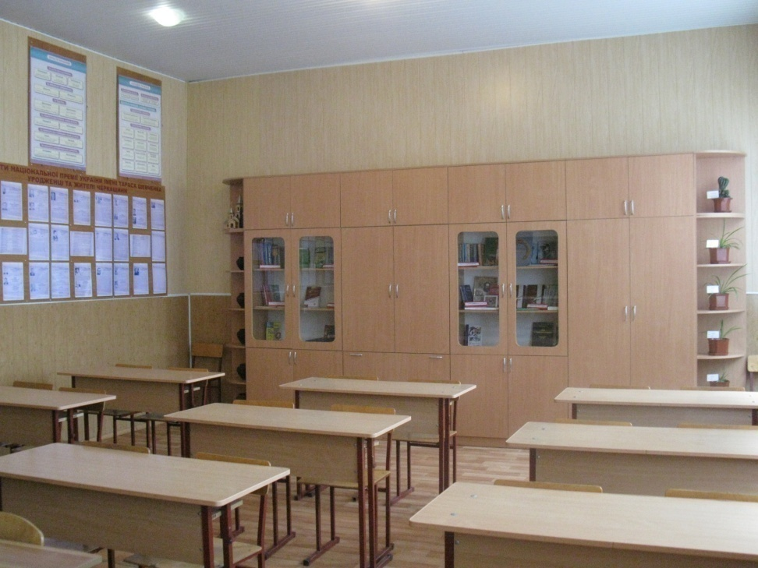

Slide 17
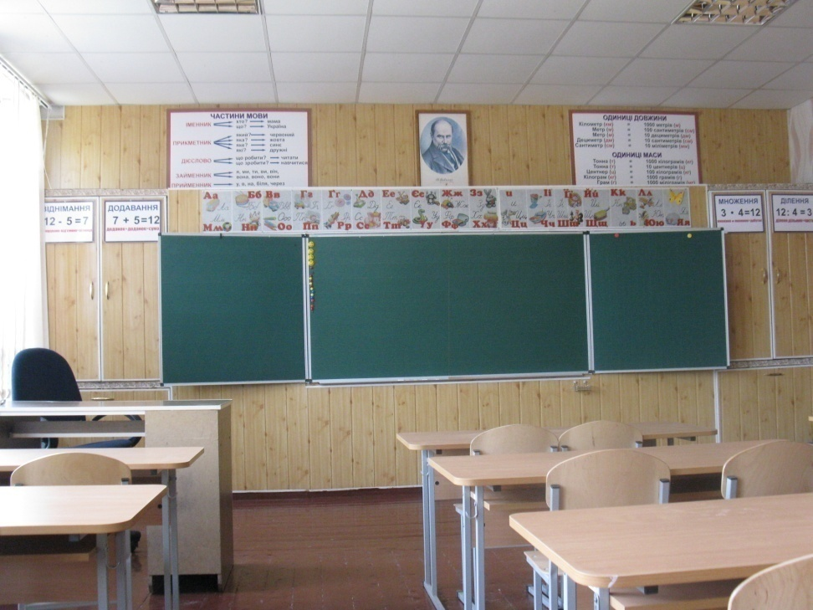
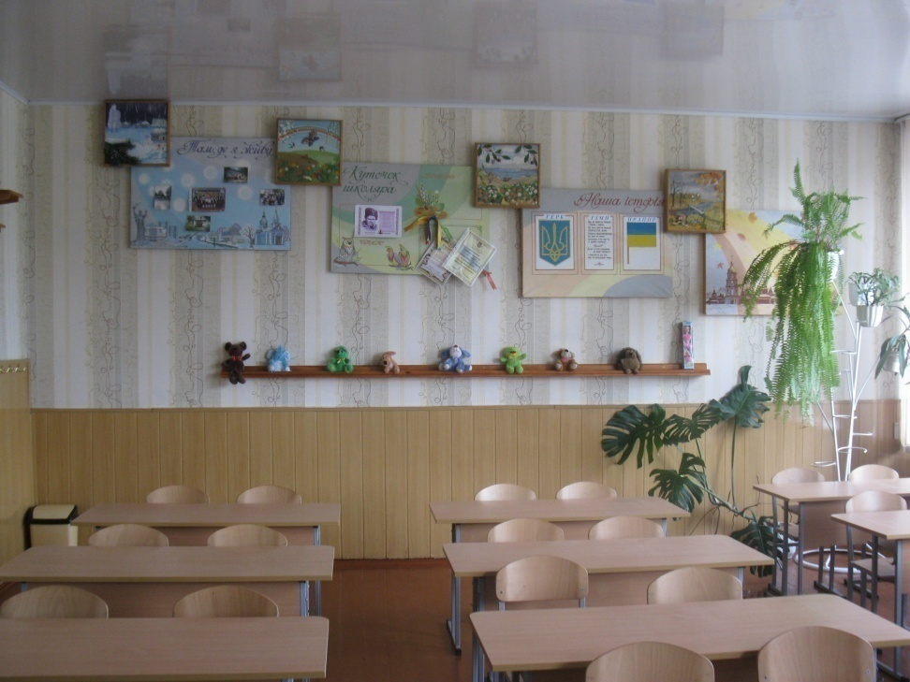
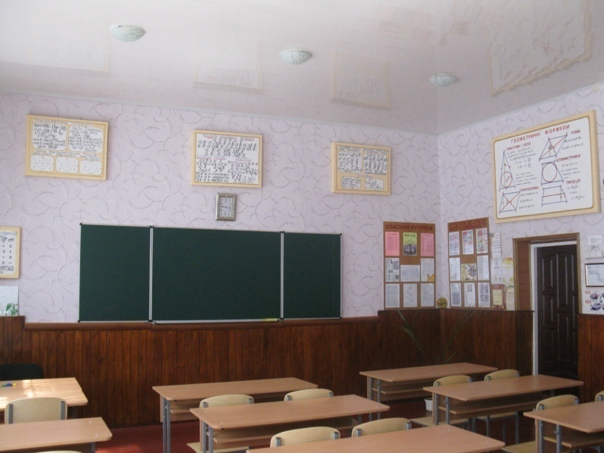
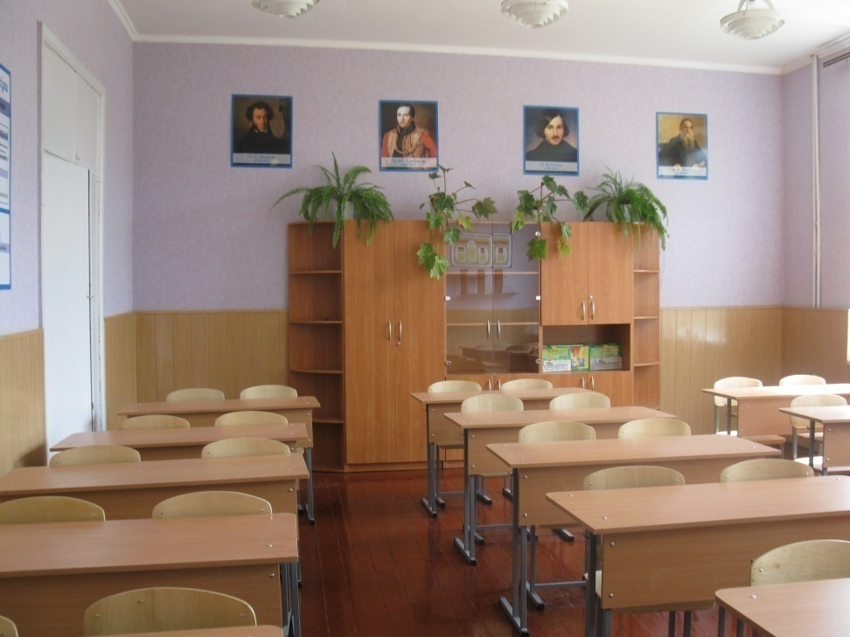

Slide 18
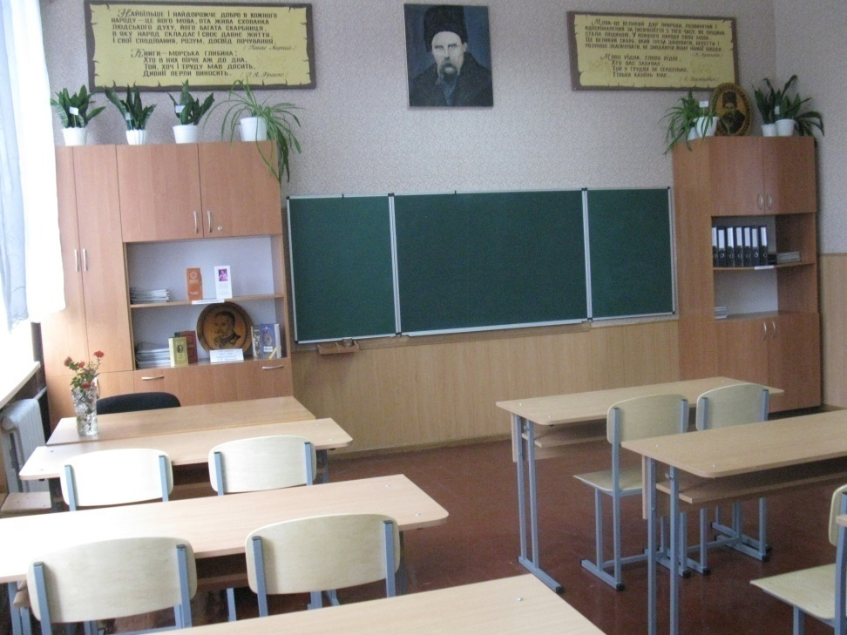
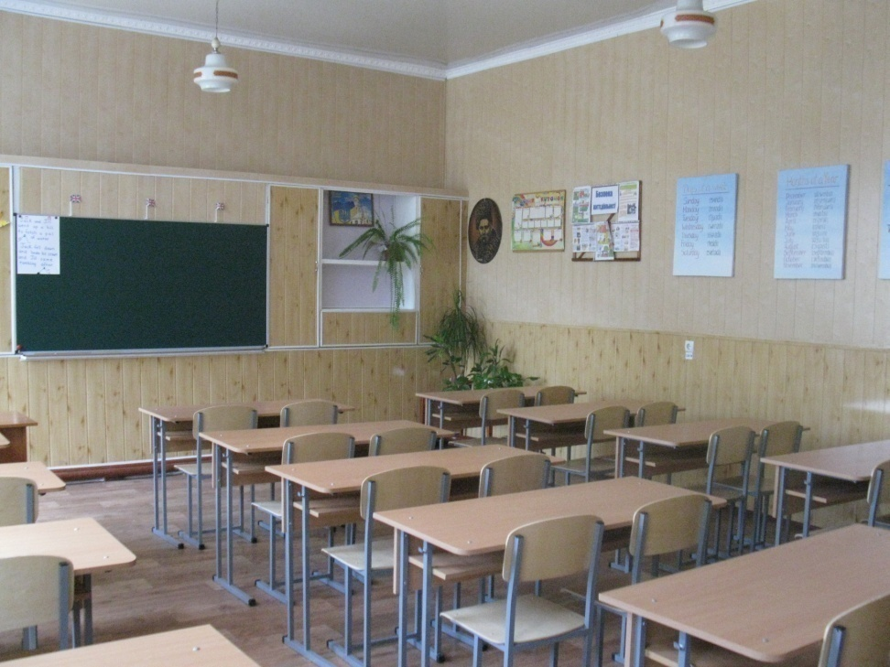

Slide 19
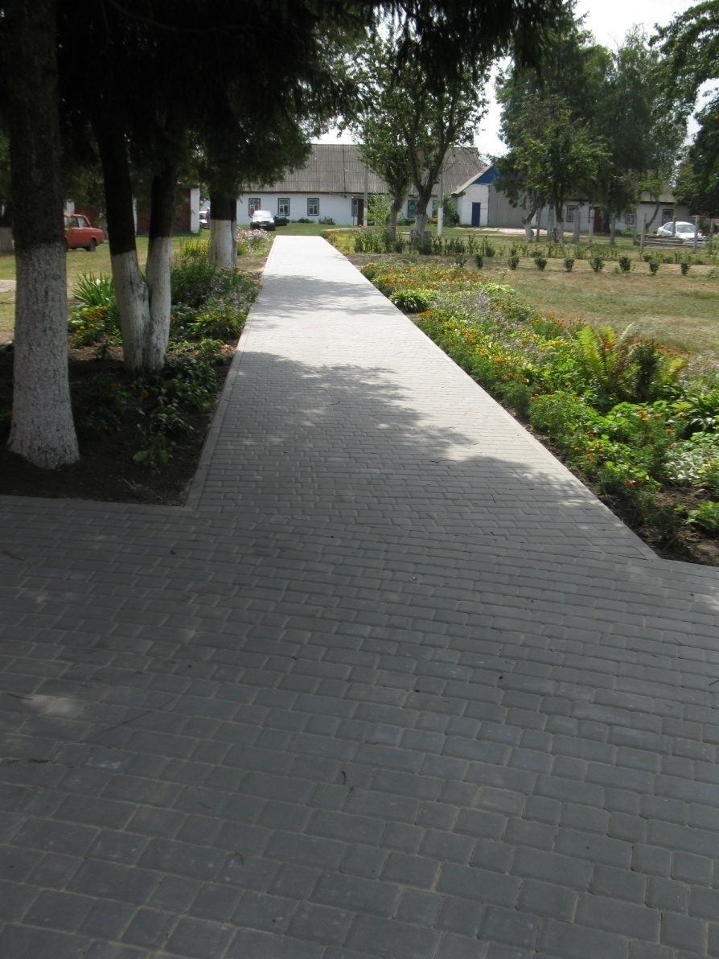
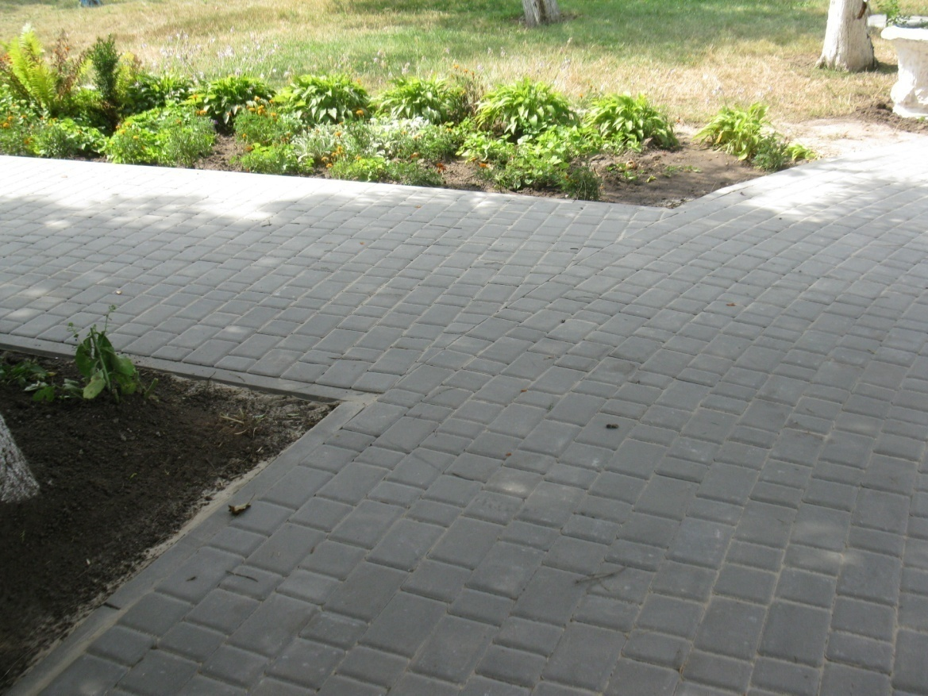
200 000 – облаштування території закладу

Slide 20
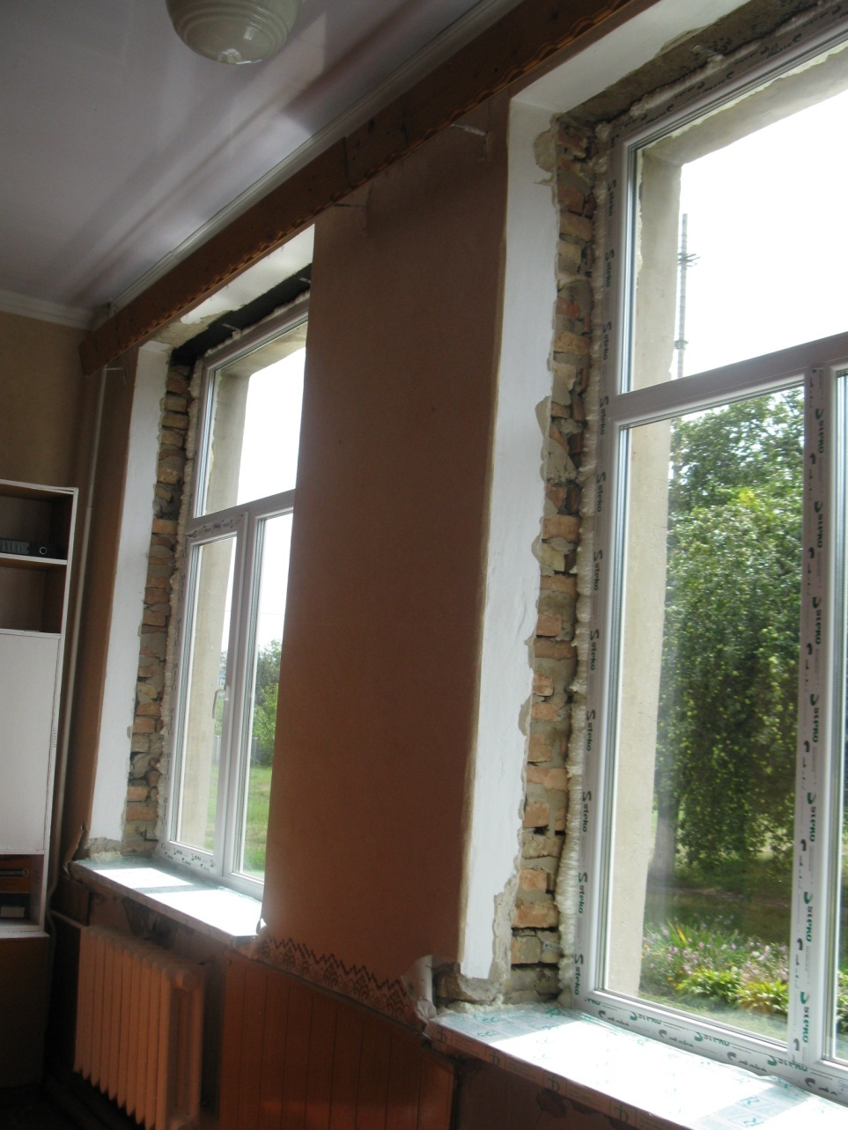
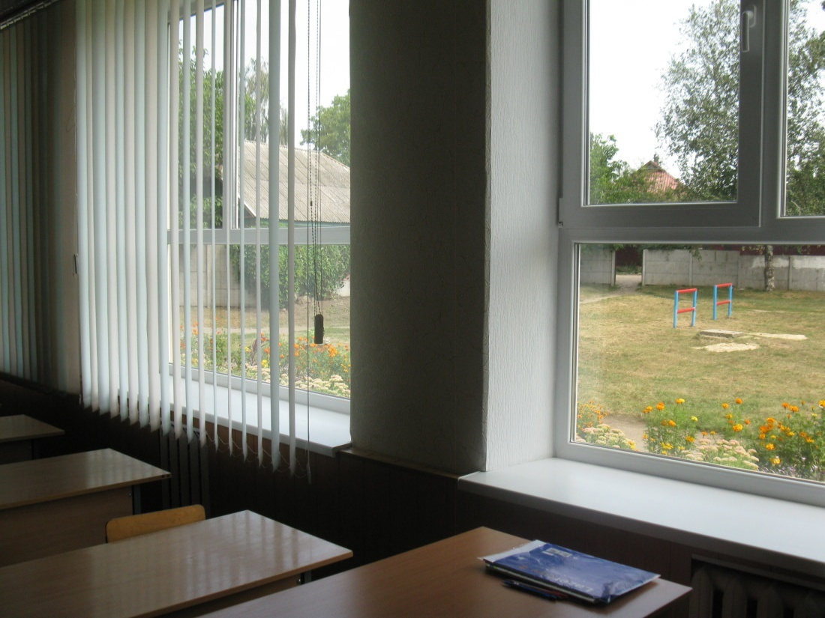
600 000 – заходи щодо енергозбереження

Slide 21
1 200 000 – матеріально-технічне та навчально-методичне оснащення кабінетів

Slide 22
Білозірська загальноосвітня школа І-ІІІ ступенів Білозірської сільської ради
Черкаського району Черкаської області
19635, вул. Л.Українки, 3
Тел. (0472) 30-02-40
E-mail: bilozir2015@ukr.net
Сайт школи: http://bilozir-school.ucoz.ua
Сайт громади: http://bilozirska.gromada.org.ua/

Slide 23

Людина, яка відчула вітер змін, має будувати не щит від вітру, а вітряк.
Стівен Кінг

Slide 24
Дякую за увагу!

